Slide 1
সবাইকে শুভেচ্ছা

Slide 2
‡gvQvtZvnwgbvAv³vi
সহকারি শিক্ষক
DPvBj Av`k© ঊচ্চ বিদ্যালয়
বিষয়ঃ ব্যবসায় উদ্যোগ
শ্রেণিঃ নবম

Slide 3
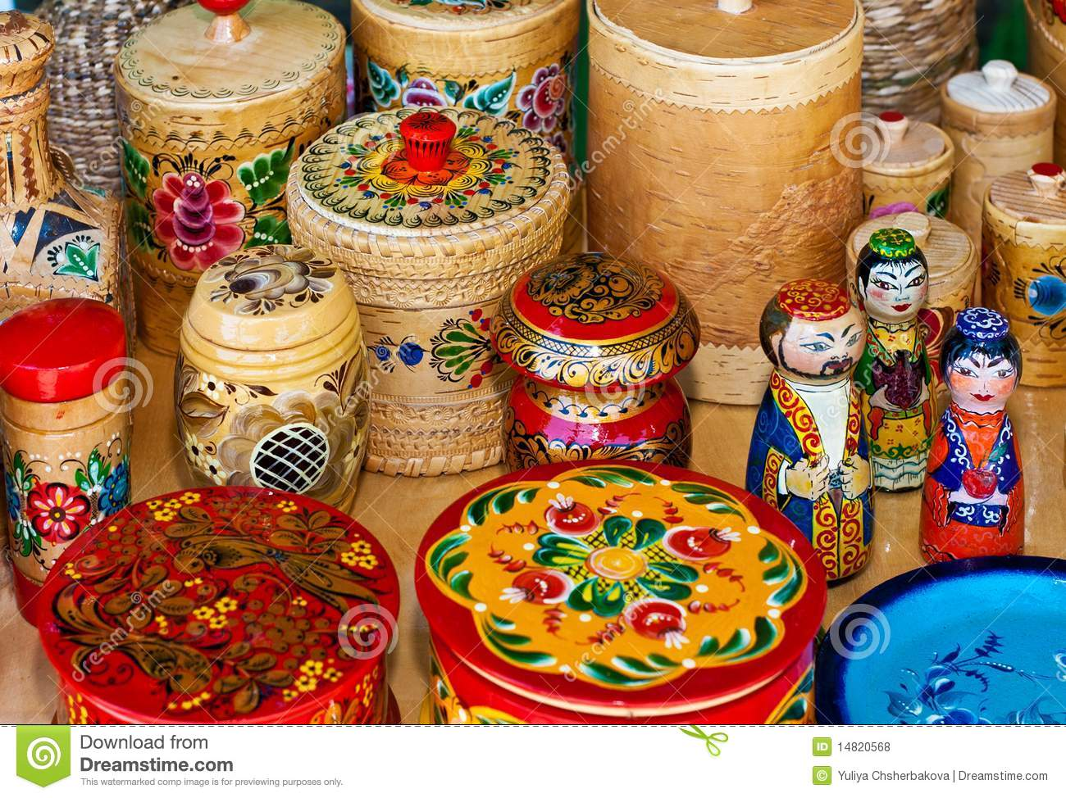
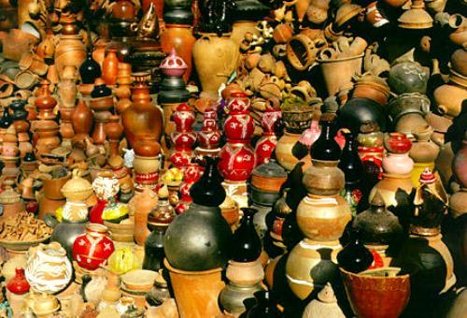
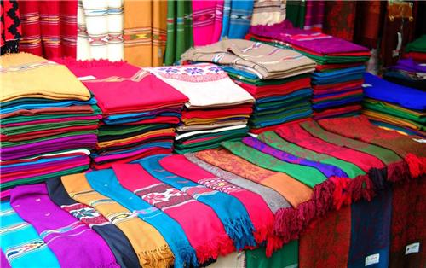
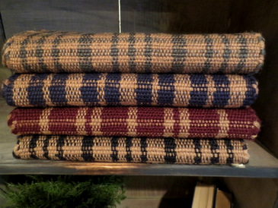

Slide 4
কুটির শিল্প
( Cottage Industry)

Slide 5
পাঠ শেষে শিক্ষার্থীরা...
শিখনফল
কুটির শিল্প কী বলতে পারবে
কুটির শিল্পের ধরণ বর্ননা করতে পারবে
কুটির শিল্পের উৎপাদিত দ্রব্য সম্পর্কে বলতে পারবে

Slide 6
পাঠ পরিকল্পনা
ক্রম | ধাপ | উপস্থাপনা | সময় | উপকরণ
১) | প্রস্তুতি | শুভেচ্ছা বিনিময়, শ্রেণি বিন্যাস,রোল কল। | ৩মিনিট | বই,মার্কার,ডাষ্টার।
২) | শিখনফল-১ | পূর্বের ক্লাস যাচাই, আলোচনা, | ৫মিনিট | ডি সি
৩) | শিখনফল-২ | আলোচনা,চার্টপ্রদর্শন,একক কাজ। | ১০মিনিট | ডি সি
৪) | শিখনফল-৩ | আলোচনা,প্রদর্শন,দলিয় কাজ। | ১৫মিনিট | ডি সি
৫) | মূল্যায়ন | সৃজন শীল প্রশ্ন তৈরীর মাধ্যমে। | ১২মিনিট | ডি সি
৬) | বাড়ির কাজ | নতুন প্রশ্ন তৈরীর মাধ্যমে। | ৩মিনিট | ডি সি
৭) | সমাপ্তি | সকল কে ধন্যবাদ জানিয়ে। | ২মিনিট | ডি সি

Slide 7
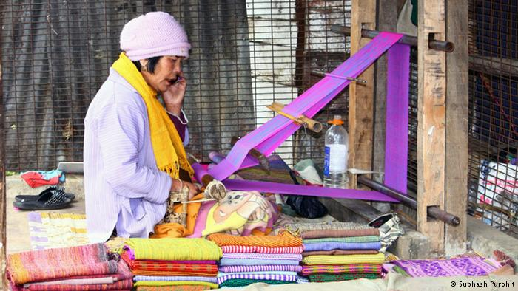
ছোট জায়গা
স্বল্প মূলধন
ব্যক্তিগত নৈপুন্যতা ও সৃজনশীলতা
কারিগরি জ্ঞান এবং পরিবারের সদস্যদের
সহযোগিতা

Slide 8
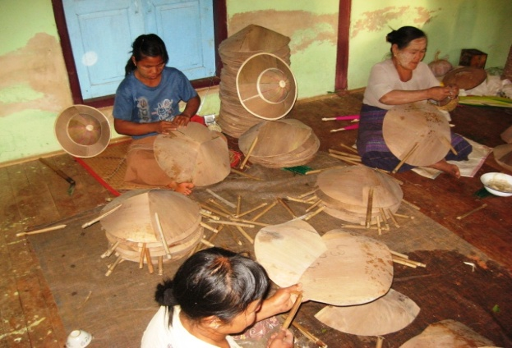
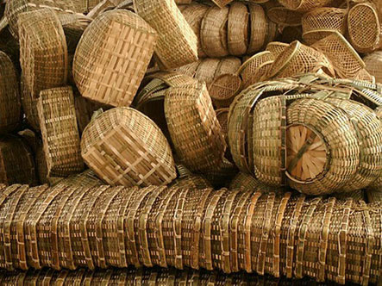
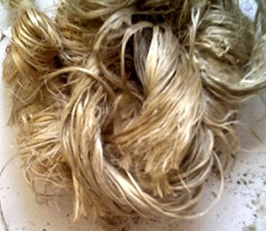
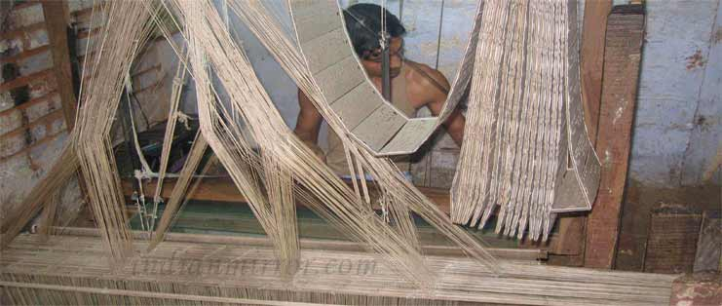
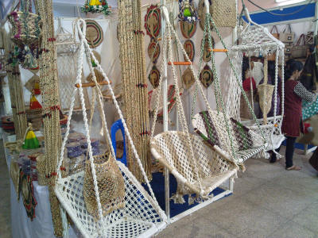
প্রক্রিয়া
দ্রব্য
বাঁশ
প্রক্রিয়া
দ্রব্য
পাট

Slide 9
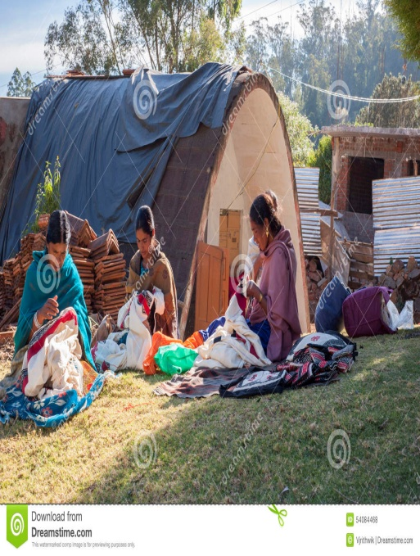
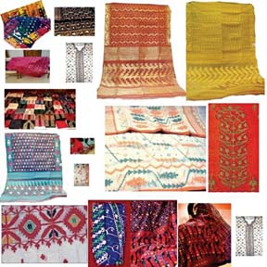
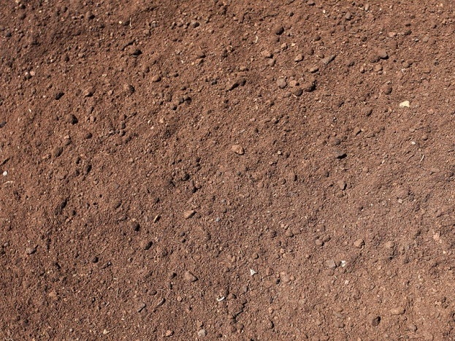
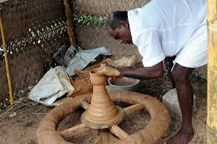
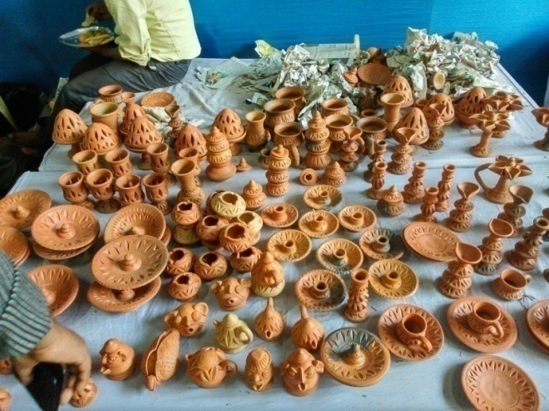
সুতা
প্রক্রিয়া
দ্রব্য
প্রক্রিয়া
দ্রব্য
মাটি

Slide 10
জোড়ায় কাজ
প্রত্যেকের দেখা ৫টি করে কুটির শিল্পের নামের তালিকা কর।

Slide 11
মূল্যায়ন
১। কুঠির শিল্প কী ?
২। কুঠির শিল্প কত প্রকার ?
৩। মৃৎ শিল্পের উৎপাদিত ৩টি পণ্যের
নাম বলো ?

Slide 12
বাড়ীর কাজ-
কুটির শিল্প কীভাবে আমাদের সামাজিক উন্নয়নে
ভূমিকা রাখে।

Slide 13
ক্লাসে সক্রিয় থাকার জন্য সকলকে ধন্যবাদ

